Slide 1
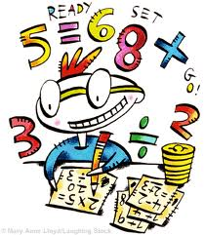
Kodėl pabėgo skaičiai
Atimtis iki 20
Mokytoja Danutė Mockienė

Slide 2
Intriga
Pokalbis
„Kada gali pabėgti skaičiai?“

Slide 3
Uždavinys:
Mokysimės teisingai atimti skaičius iš 16 peržengiant dešimtį.

Slide 4
Kaip dirbsime?
Diskutuosime.
Žaisime.
Dirbsime porose.
Individualiai pasitikrinsime.

Slide 5
Kaip įsivertinsime?
Po kiekvienos užduoties įsivertinsime savo veiklą šviesoforais.
Lipdukais, jei teisingai
suskaičiavote.
Įsivertinsime pasiekimų
laiptuose.

Slide 6
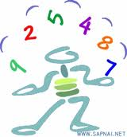
1 užduotis.
Pasitardami porose, remdamiesi vadovėlio iliustracija, ištaisykite klaidas, išspręskite.
Taip padėsite mergaitei susigrąžinti skaičius.

Slide 7
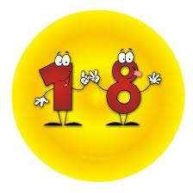
2 užduotis.
Paskaičiuokime mintinai, prisiminsime atimtį iš 11, 12, 13, 14, 15

Slide 8
3 užduotis.
Ištaisykite klaidas pratybų sąsiuvinio 3 užduotyje. Kas pastebės ir ištaisys 6-8 klaidas, užkops ant viršutinių raudonų pasiekimų laiptų.

Slide 9
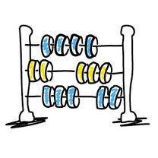
Pasitikrinkime
9+7 =16 8+8 =16 6+9 =15
16 -7 = 9 16 -8 = 8 15 -6 = 9
16 -9 = 7 16 -6 =10 15 -9 = 6
7+8 =15
15 -7 = 8
15 -8 = 7

